Slide 1
«Занимательная математика» Подготовила воспитатель: Малыгина Татьяна Олеговна
ЦИФРА

Slide 2
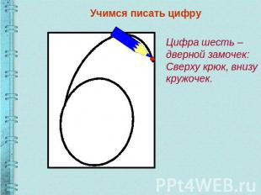
Раз, два, три, четыре, пять! Начинаем мы писать. Мы старались, мы писали…Что за цифра, вы узнали?

Slide 3
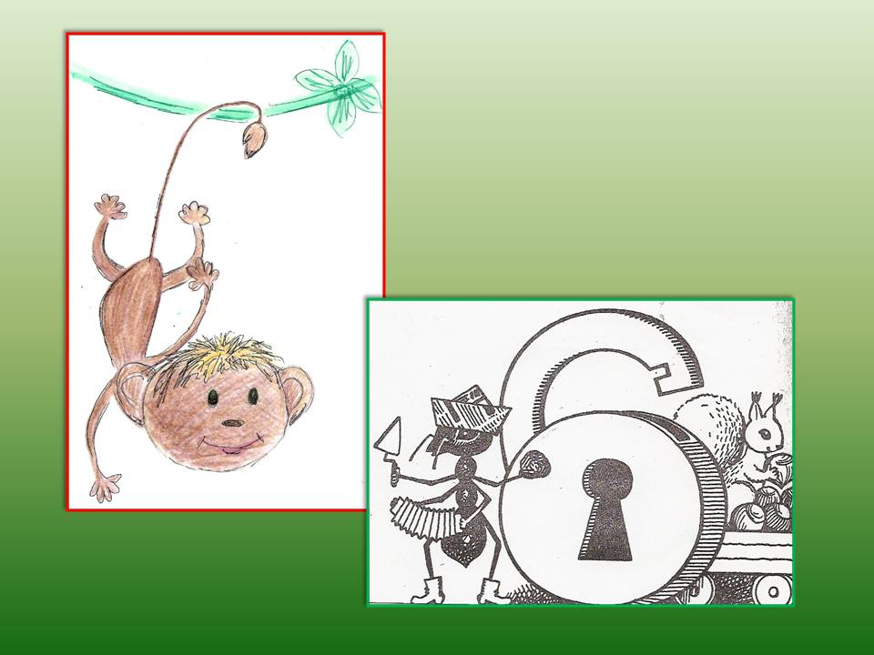
На что похожа цифра 6?
Цифра шесть – дверной замочек: сверху крюк, внизу – замочек.

Slide 4
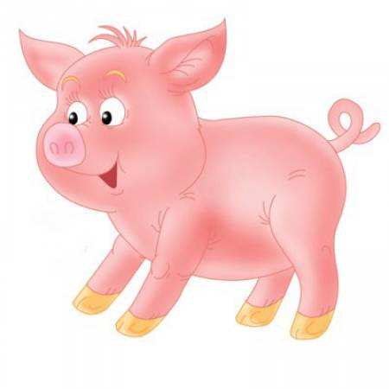
У нашей хрюшки хвостик есть, и он похож на цифру «шесть».

Slide 5
Весёлый счёт

Slide 6
Загадки с цифрой

Slide 7
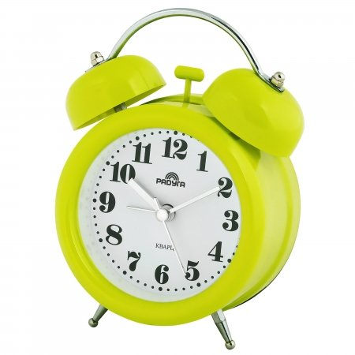
Ежедневно в шесть утра Я трещу: — Вставать пора!
Будильник

Slide 8
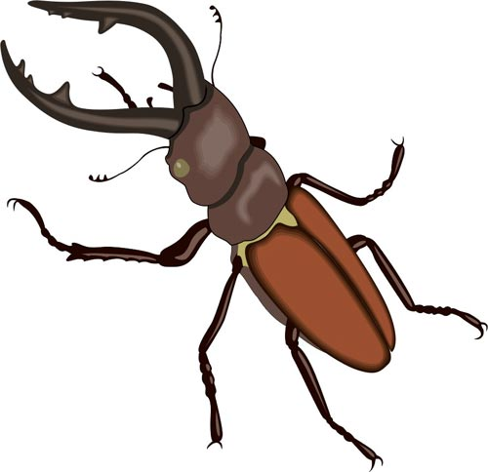
Чёрен, да не ворон, Два рога, а не бык, Шесть ног – без копыт.
ЖУК

Slide 9
Отгадайте-ка, ребятки, Что за цифра-акробатка? Если на голову встанет, Ровно на три больше станет.
Шесть

Slide 10
Стихи с цифрой

Slide 11
«Скоро в школу» Слыхали радостную весть? Мне скоро будет ровно шесть! А если человеку шесть, И у него тетрадки есть, И ранец есть, и форма есть, И счётных палочек не счесть, И он читать старается, То значит, он (вернее — я), То значит, он (точнее — я), Он в школу собирается!
Ирина Токмакова

Slide 12
Сад стоит, дождём умытый. Солнце… Птичьи голоса… — Мне шесть лет!— Кричит Никита.— Я сегодня родился!
Агния Барто

Slide 13
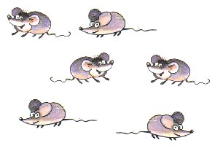
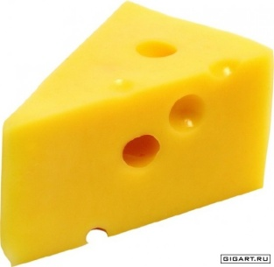
Шесть мышат, затеяв пир, Поделить не могут сыр.

Slide 14
Мы читали, мы считали и конечно же устали! Мы немного отдохнём и опять считать начнём!

